Slide 1

NACHHALTIGKEIT BEI HEIDEGLAS UELZEN

Slide 2
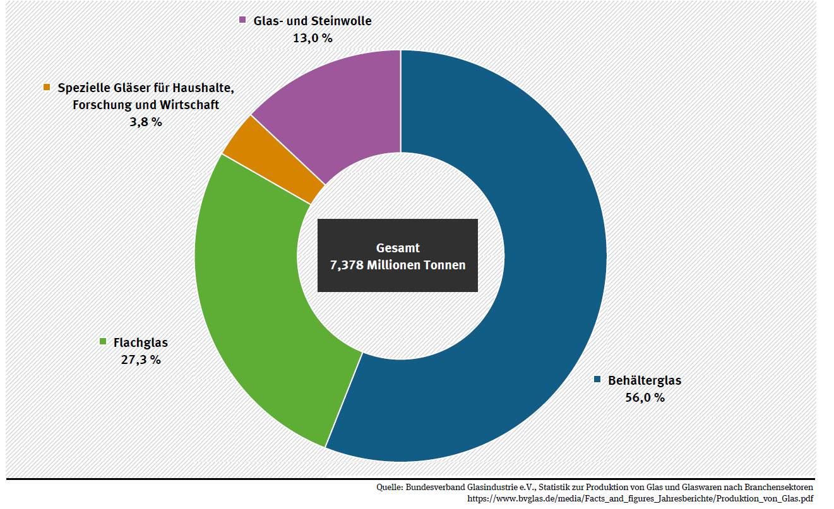
Glasproduktion im Jahr 2019 und die Anteile der einzelnen Glasbranchen

Slide 3
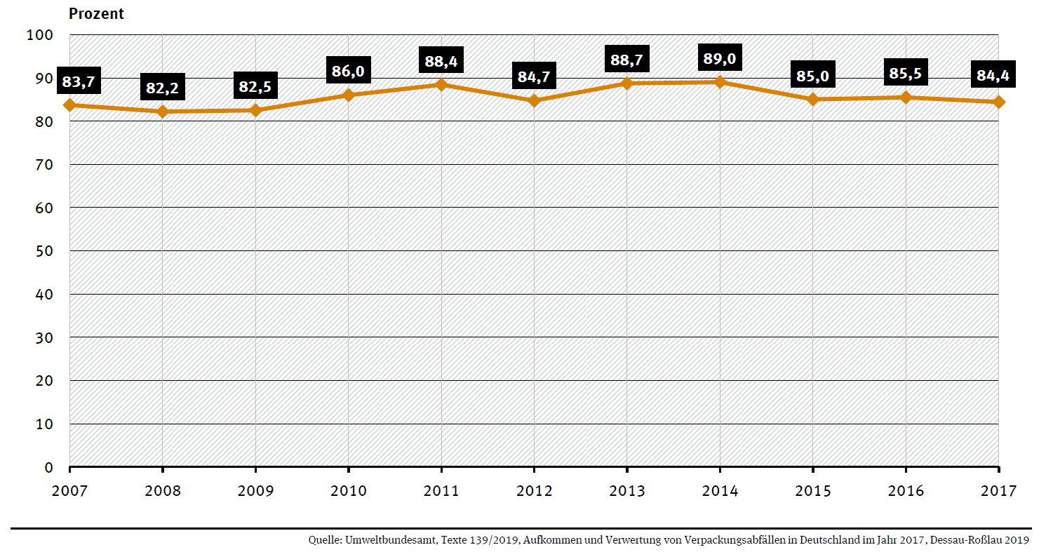
Verwertung von Glas aus gebrauchten Verpackungen

Slide 4
Werkstoff Glas
100% wiederverwertbar
Energie sparen mit Glas
Stress sparen mit Glas
Schutz vor Handystrahlen

Slide 5
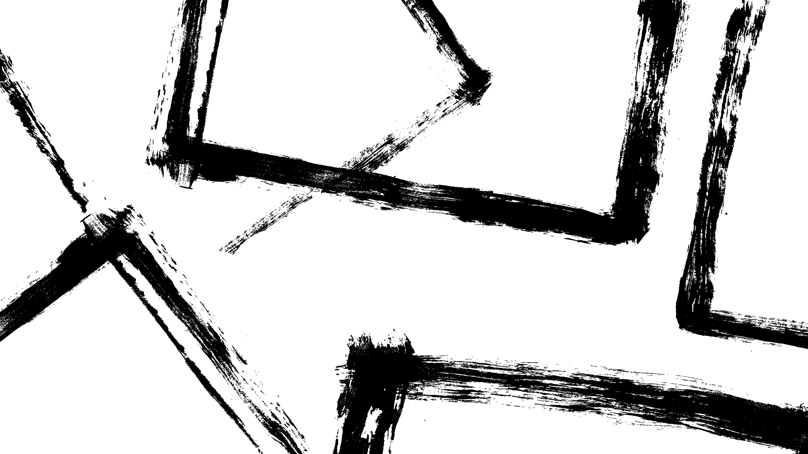

Angeschlagen? Kein Problem!
Unserer Gesellschaft wurden schon viele Namen gegeben: Digitale Gesellschaft, Leistungsgesellschaft oder auch Bunte Gesellschaft. Die treffendste Bezeichnung ist aber wohl „Wegwerfgesellschaft“.

Slide 6
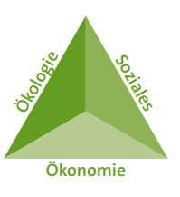

Das Handwerk als Nachhaltigkeitsmotor
Was hat das Handwerk mit Nachhaltigkeit zu tun?

Slide 7
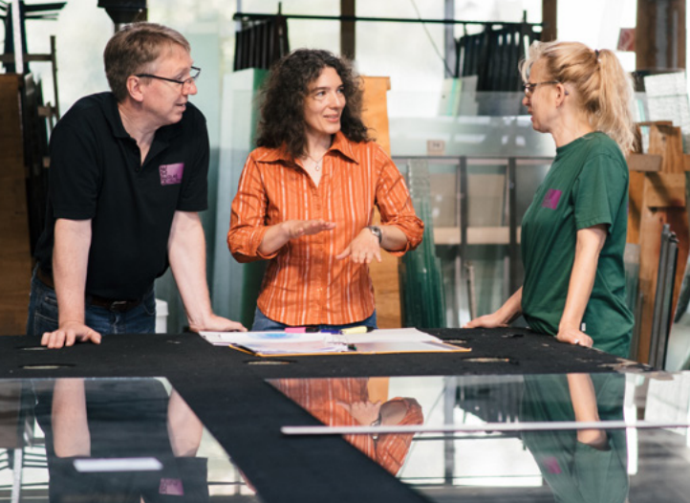
Beratungsangebot Zukunfts-Check Nachhaltigkeit

Slide 8
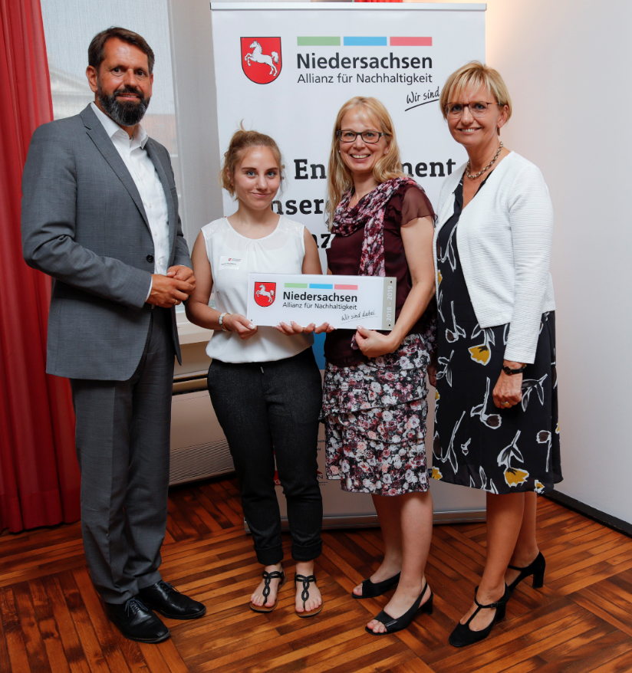

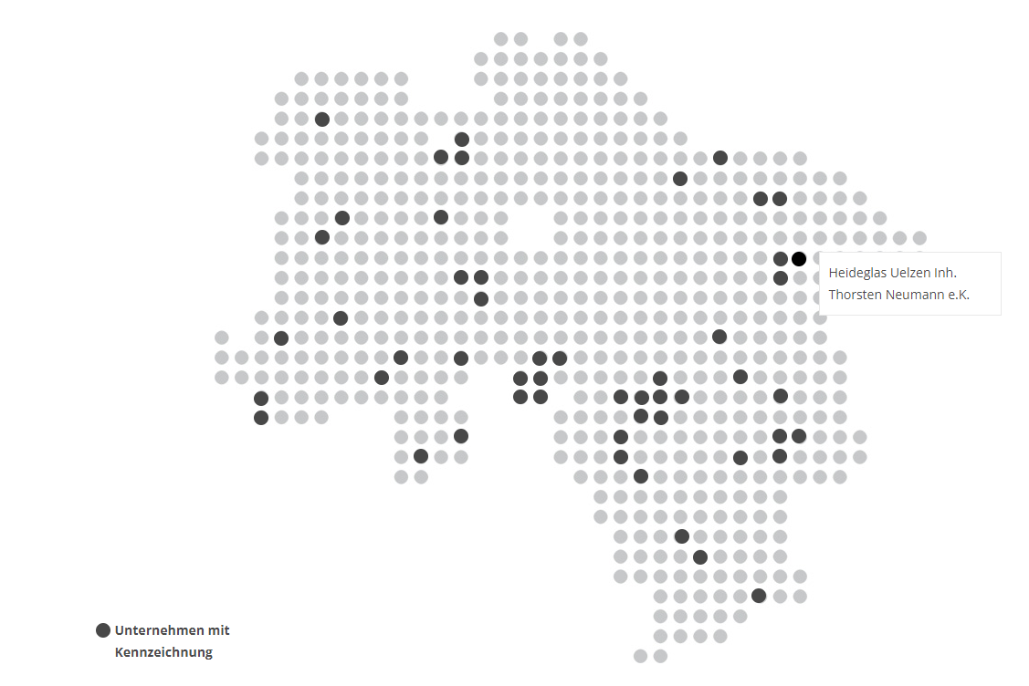
Kennzeichnung als nachhaltiges Unternehmen
„Wir sind dabei.“
https://www.nachhaltigkeitsallianz.de/wir-sind-dabei/#unternehmen_karte

